Slide 1
Simulated Annealing, Genetic Algorithm의 Meta-Heuristics 을 통해
데이터 수신에 최적화된 자료구조 SLP의 개발
2-3 신 현, 이유진, 박정인

Slide 2
Index
배경지식
SLP 자료구조 제안
SLP 생성 코드

Slide 3
배경지식
0. 휴리스틱
1. 휴리스틱(Heuristics)
정렬, 다익스트라, 플로이드, 크루스칼과 같이 특정한 문제를 풀기 위한 알고리즘과 달리
DP(동적 계획법), 백트래킹, 그리디처럼 문제를 풀기 위한 접근 방법에 가깝다.
탐색 공간이 넓어 전체를 탐색하기엔 천문학적인 시간이 들거나,
정보가 불충분하여 합리적인 판단을 할 수 없을 때,
실제 최적해가 구하지는 못하더라도, 최적해에 가까운 답을 얻기 위한 방안

Slide 4
배경지식
0. 휴리스틱
2. 메타 휴리스틱(Meta-Heuristic)
정렬, 다익스트라, 플로이드, 크루스칼 등은 기본 코드가 있어 변형 문제라도 이에서 크게 코드가 달라지지 않는 반면, 휴리스틱은 해결하고자 하는 문제마다, 각 문제의 특성에 맞추어
코드를 처음부터 끝까지 새로 짜야 하는 어려움이 있다. 이를 돕기 위해, 특정 상황이 갖는 정보에 크게 구속되지 않고, 다양한 상황에 적용가능한 발견적 기법, 즉 메타 휴리스틱을 사용할 수 있다.
메타 휴리스틱의 종류로는 Genetic Algorithm / Ant Colony Optimization /Local Search /Simulation Annealing / Artificial Bee Colony /Tabu Search / Beam Search 등이 있고,
그때그때 상황에 맞게 가장 좋을 만한 것을 알아서 적절히 사용하면 된다.

Slide 5

배경지식
1. Simulated Annealing
금속을 담금질 하는 것과 비슷한 원리라 해서 Simulated Annealing ( 모의 담금질 ) 이란 이름이 붙었으며
$$P=e^{\frac{E_{1}−E_{2}}{kT}}$$
위와 같은 공식에 의해 움직이는데, 이는 엔트로피에 관련된
물리학 식을 변형한 것.

Slide 6
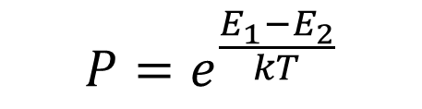
배경지식
1. Simulated Annealing
P = 확률(새로운 상태로 바꿨을 때 이득을 볼 확률)
e = 자연상수
E2 = 새로운 상태의 에너지
E1 = 기존 상태의 에너지
K = 볼츠만 상수
T = 온도(k>0, T>0)
Colder_k = 온도감률
H2 = 새로운 상태
H1 = 현재 상태
$$P=e^{\frac{E_{1}−E_{2}}{kT}}$$

Slide 7

배경지식
1. Simulated Annealing의 의사코드
H1 = 랜덤;
while ( k > 임계 온도 ){
E1 = 현재 상태의 에너지
H2 = 새로운 상태를 생성
E2 = 랜덤하게 생성한 새로운 상태의 에너지
$P=e^{\frac{E_{1}−E_{2}}{kT}}$
if(p > rand()) 현재 상태 = 새로운 상태
k *= Colder_k
}

Slide 8

배경지식
1. Simulated Annealing의 유효함 설명
1) 새로운 상태가 기존상태보다 값이 작거나 같음( E1>=E2)
$E1 – E2 ≥ 0$
$k,T ≥ 0$
$∴p ≥ 0$ (x>=0일 경우 $e^{x}≥1이다.$)

Slide 9

배경지식
1. Simulated Annealing의 유효함 설명
2) 새로운 상태가 기존상태보다 값이 큼( E1 < E2 )
* SA의 핵심
그냥 greedy한 접근법을 사용시, 새로운 상태가 기존 상태보다 값이 크면 무시할 가능성이 높다. 그렇기에 greedy로 접근 시, 탐색 공간이 원래 해 근처로 좁혀지게 될 것이다. 그렇지만 큰 값을 거쳐가야지만 최솟값이 나올 수도 있다. 이를 고려하지 않으면 지역 최적해에 빠지게 된다. 그렇기에 SA는 큰 값에게도 변화의 가능성을 일정 확률로 준다. 그 확률을 계산하는 것이 다음과 같은 식 ($P=e^{\frac{E_{1}−E_{2}}{kT}}$ ) 이다.

Slide 10

배경지식
1. Simulated Annealing의 유효함 설명
2) 새로운 상태가 기존상태보다 값이 큼( E1 < E2 )
$p ∝k,T \&\& p∝ \frac{1}{E2}$
-> 해의 크기가 클수록 확률은 낮아지고,
시간이 지나면 온도가 줄어들기 때문에.
시간이 지날수록 변화할 확률이 낮아진다.
$k$는 비례 상수, 확률을 적절히 변화시켜 해의 정확성을 높여주는 역할
볼츠만 상수를 크게 잡을수록 해가 변화할 확률이 높아진다.

Slide 11
배경지식
2. Genetic Algorithm
생물의 진화 과정을 기반으로 한 최적화 탐색 방법. 과거의 이론에서는 해결할 수 없었던 문제에 생물 진화의 과정을 모방함으로써 근삿값에 가까운 해답을 신속하게 찾아낼 수 있다. 자연계의 생물 유전학에 기본 이론을 두며, 병렬적이고 전역적인 탐색 알고리즘으로, 머신 러닝의 탐색 방법 중 GA는 진화 연산(Evolutionary Computation)에 속한 방법이다. GA에서 유전자 조작에는 선택(Choose), 교차(Crossover), 돌연변이(Mutation)이 있다.

Slide 12
배경지식
2. Genetic Algorithm
1) 선택(Choice)
한 세대에서 다음 세대로 전해지는 해의 후보가 되는 해들을 선택하는 과정 선택에는 룰렛 선택, 랭크 선택, 토너먼트 선택 등 다양한 방법이 있다.
해의 선택은 GA의 성능에 큰 영향을 미치므로, 어떤 최적해를 쓰느냐에 따라 최적해로 다가가는 속도가 더디게 되거나, 지역 최적해에 빠지는 경우가 생길 수도 있다.
* 룰렛 선택
유전자 적응도에 따른 확률로 선택하는 방법
적응도가 높은 우성 유전자는 확률을 높게 설정하여 선택되기 쉽게 하고,
적응도가 낮은 열성 유전자는 확률을 낮게 설정하여 도태되게 쉽게 한다.

Slide 13
배경지식
2. Genetic Algorithm
1) 선택(Choice)
*랭크 선택
유전자를 적응도 순서로 나열해 순위에 따라 선택 확률을 부여하는 방법
*토너먼트 선택
유전자 개수를 적당히 랜덤하게 선택하고,
그 중에서 가장 적응도가 높은 유전자를 선택하는 방식

Slide 14
배경지식
2. Genetic Algorithm
2) 교차(Crossover)
생명체는 세대 내에서 교배를 통해 다음 세대를 생성한다. 이와 마찬가지로 GA에서 자연 선택된 해들은 교배를 통해 다음 세대의 해들을 생성한다. 일반적으로 두 개의 해를 선택 한 후, 둘 간의 교배 연산을 수행하게 되며, 이를 통해 생성된 해는 각각의 부모 해의 교차 연산을 통해 새로운 유전자를 구성하게 된다. 다시 말해 교차는 부모 유전자 정보를 혼합해 자식 유전자를 만들어내는 조작이다.
일점 교차 :유전자의 정해진 부분에서 두 부모 유전자를 서로 조합하는 방법
이점 교차 : 일점 교차와 방식은 똑같고, 두 군데에서 교차하는 방법
균등 교차 : 적당한 확률로 부모의 각 유전자 값을 재조합하는 방법

Slide 15
배경지식
2. Genetic Algorithm
3) 돌연변이(Mutation)
특정 확률로 유전자상 정보를 랜덤하게 바꿔주는 조작이다.
교차는 재조합에 불과하므로, 부모의 유전 정보와 다른 정보가 만들어지지 않는다.
부모와 전혀 다른 정보를 얻으려면 돌연변이가 필요하다.
약간의 확률로 변이 연산을 수행시켜 주는 것을 통해
전체 세대가 함께 지역 최적해에 빠져드는 경우를 방지 할 수 있다.

Slide 16
SLP 자료구조 제안
제안 동기
우주에서 지구로 데이터를 송수신 할 때 거리가 멀어 1비트를 전송할 때도 시간이 오래 걸린다
a1~ak까지 순서가 중요하지 않은 숫자가 나열되어 있을 때, 이를 근사시켜 t(t<k)차 이하의 다항식 일반항으로 나타냄으로서, 데이터를 t/k만큼 압축함으로써, 전송 시간을 단축 할 수 있을 것이다

Slide 17
SLP 자료구조 제안
n개의 수많은 데이터가 있다.
이 데이터들을 함수 a( )에서 b( )로 전달하려 할 때,
n만큼의 나름 많은 공간과 시간이 소요된다.
O(1)번 전달이 일어나는 것이 아닌
함수 호출이 O(n)번 이상 일어날 경우,
이는 프로그램의 성능에 굉장히 큰 영향을 미친다.
n개의 데이터에 대해 세부적인 내용의 약간의 오차가 허용될 때,
이 데이터들과 차이가 최대한 적은 하나의 짧은 수식으로 바꿈으로써,
데이터 수신의 효율을 극대화하는 새로운 자료구조에 대해 제안하려 한다.

Slide 18
SLP 자료구조 제안
1. n개의 데이터가 있을 때, 순서 상관 있을 시, 순서대로, 순서 상관 없을 시, 아무 순서대로 수를 배열하여, 이를 하나의 수열로 생각하여 입력한다.
2. 프로그램의 효율에 맞추어 적당한 k,t값을 설정한다.
t는 계수의 최댓값이다.
k는 n에 비해 작은 수일수록 SLP의 속도와 전달인자로서의 속도가 빨라지며,
n과 가까운 수일수록 변환된 데이터의 정확도가 높아진다.
t는 클수록 SLP의 속도가 느려지지만, 전달인자로서의 속도에는 영향을 미치지
않으며,클수록 변환된 데이터의 정확도가 높아진다.
SLP를 통해 한 번 일반항을 생성하면 이를 전달인자로서 여러 번 사용하기 때문에,
SLP 자체는 조금 더 느린 정도는 크게 상관 없다.
그렇기에 t는 좀 커도 상관 없다.

Slide 19
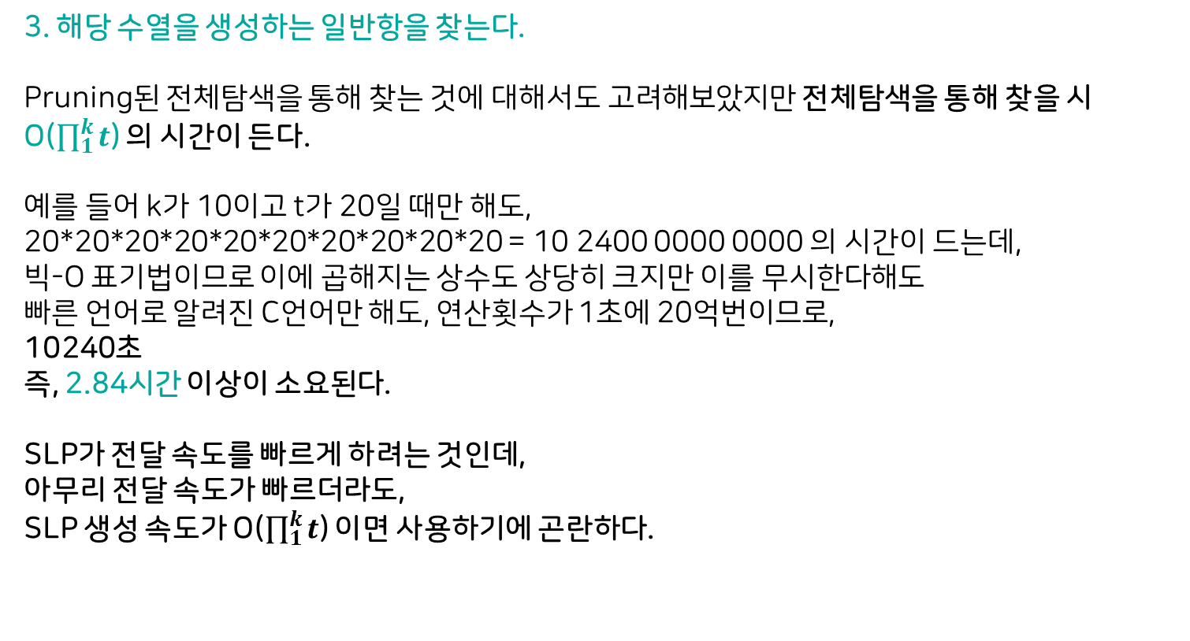
SLP 자료구조 제안
3. 해당 수열을 생성하는 일반항을 찾는다.
Pruning된 전체탐색을 통해 찾는 것에 대해서도 고려해보았지만 전체탐색을 통해 찾을 시 O($\prod_{1}^{k}{t}$) 의 시간이 든다.
예를 들어 k가 10이고 t가 20일 때만 해도,
20*20*20*20*20*20*20*20*20*20 = 10 2400 0000 0000 의 시간이 드는데,
빅-O 표기법이므로 이에 곱해지는 상수도 상당히 크지만 이를 무시한다해도
빠른 언어로 알려진 C언어만 해도, 연산횟수가 1초에 20억번이므로,
10240초
즉, 2.84시간 이상이 소요된다.
SLP가 전달 속도를 빠르게 하려는 것인데,
아무리 전달 속도가 빠르더라도,
SLP 생성 속도가 O($\prod_{1}^{k}{t}$) 이면 사용하기에 곤란하다.

Slide 20
SLP 자료구조 제안
4. 따라서 메타 휴리스틱 Simulated Annealing 혹은 Genetic Algorithm 을 이용하여,
“가장” 근사한 SLP가 아니더라도, O(n)시간 안에 가장 근사한에 근접한 SLP를 빠르게 구할 수 있도록 하였다.
일반항의 특징상, 숫자 하나의 차이에 E값이 크게 변할 수 있으므로,
지역 최적해에 빠질 가능성이 높아,
Simulated Annealing과 Genetic Algorithm의 변이도을 꽤나 크게 주었다.
Simulated Annealing일 경우 온도감률이 0.9999지만, 시작온도가 500부터 시작하고,
Genetic Algorithm일 경우 30%의 돌연변이를 갖고, 최상위 3개는 탐색의 기회를 더 주기 위해 중복을 허용하지만, 그 외에겐 중복을 허용하지 않는다 .

Slide 21
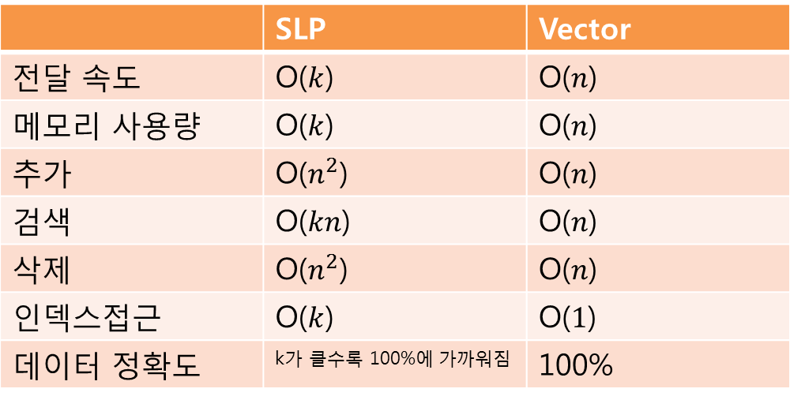
SLP와 기존 자료구조 vector의 시간복잡도와 공간복잡도 장단점 비교
추가, 검색, 삭제, 인덱스접근, 데이터 정확도 모두 다른 자료구조에 비해 좋지 않지만
SLP는 전달 속도에 가장 최적화된 자료구조이다.

Slide 22
개선방안
순서가 상관 없는 데이터에 대해, 1, 10, 1, 10,1,10과 같이 위아래로 계속 바뀌는 데이터가 주어지는데, 이를 k(k<<n)차식으로 근사하라하면, 이는 프로그램상 문제는 아니지만, 애초에 낮은 정확도를 보인다.
이에 대해, 수열이 주어지면, 순서를 프로그램이 알아서 최적으로 바꿔주는 기능을 추가하면, 기능이 현저히 개선될 것이라 생각한다.
개선 방법은 GA 기준으로 설명하자면, 먼저 수열을 받아 정렬받은 후, 매 k마다 알아서 최적으로 바꾸는 작업 역시 각 k에 대해 휴리스틱으로 구한다. K가 같은 경우, k에 대응하는 순서는 현재까지 가장 근사하다고 구한 일반항에 대한 차이가 적은 것을 선택한다.
유전자 세대는 원하는 최고차항부터 1차항까지 감소시키면서 반복적으로 돌린다. 여러 번 돌린 후 가장 최적화된 k에게 기회를 더 주는 방식으로 돌린다.

Slide 23
개선방안
정수만 지원하기 때문에, 데이터간 차이가 적은데,
오름차순 내림차순이 반복할 경우 성능이 떨어진다.
이는 >> 실수 << 를 추가하면 바로 개선될 것이다.
C언어에선 기본 기능이 무한 소수를 근사시킨 소수까지밖에 지원되지 않는다. 이럴 경우 연산을 많이 할수록, 데이터 오차율이 많아진다.
우리가 제작한 프로그램과 같은 방식으로 R과 같이 소수 지원이 잘되는 다른 언어로 구현해 실수부를 추가하던가, 사용자가 자체적으로 소수라이브러리를 만들어 사용하면 충분히 해결할 수 있는 문제이다.

Slide 24
‘여기 부터는
코드 부분입니다’
링크1
링크2

Slide 25
Thank You
Team. SLP_ Park jung in Shin Hyun Lee yu jin

